Slide 1

Guia Informativo
Novo Portal
Carries

Slide 2

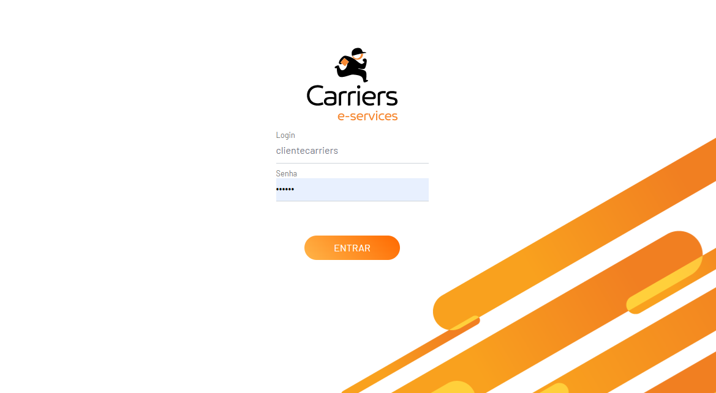
Primeiros
Passos
• Acesse o novo portal através do link https://cliente.carriers.com.br/login
• Insira seu usuário e senha para ter acesso ao portal.

Slide 3

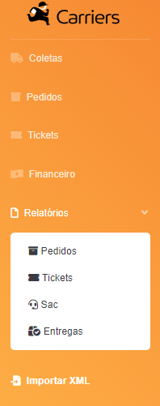
Menu
O Menu do Novo Portal é dividido entre os campos de Coletas, Pedidos, TICKETS, Financeiro, Relatórios e Importar XML. A visualização do menu pode ser feita através de duas maneiras, sendo elas, compacta (por ícones) ou aberta (lista).

Slide 4
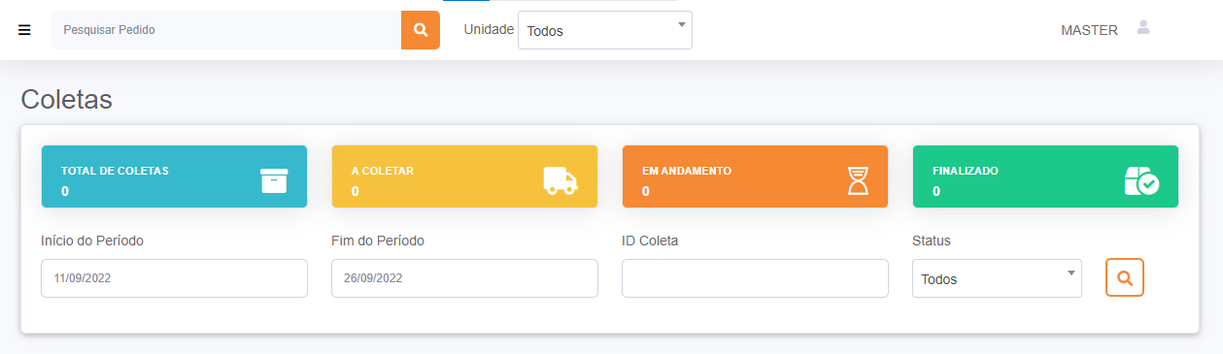
Painel de Coletas
O Painel de Coletas exibe as informações fornecidas através de um período desejado. Para realizar a consulta por período, basta colocar a data inicial em “Inicio do Período” e a data final em “Fim do Período” e clicar na lupa.

Slide 5
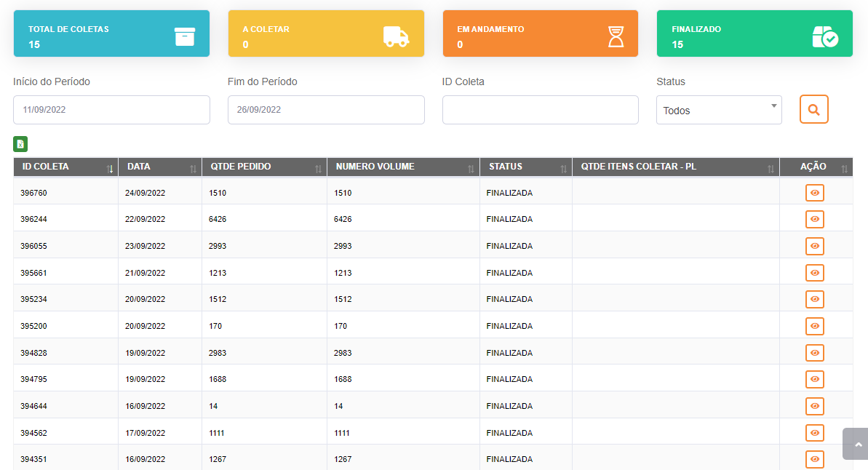
Painel de Coletas
As coletas serão exibidas em tabela e podem ser exportadas em Excel (.xlsx). Na tabela, é possível visualizar o ID Coleta, Data, Qtde de Pedidos, Número de Volumes, Status, Qtde Itens Coletar – PL e Ação*

Slide 6
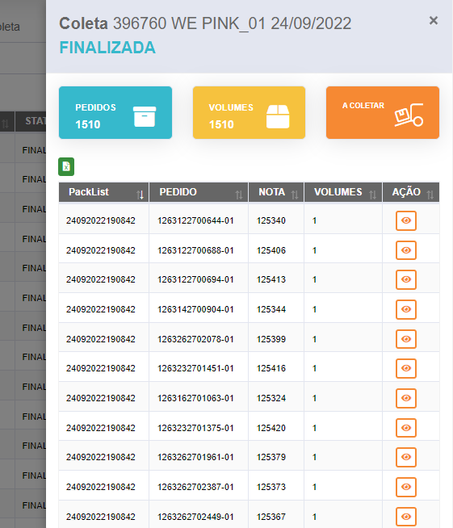
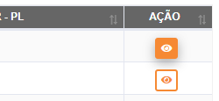
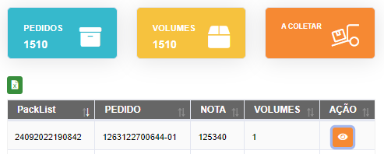
Painel de Coletas
No campo Ação* ao clicar no olho de exibição, uma aba suspensa será exibida com algumas informações adicionais sobre a coleta selecionada. A aba terá informações mais detalhadas do Pack List, Pedido, Nota e Volumes. Contudo, a mesma também possui um segundo olho de exibição que te redirecionará para a guia Detalhes do Pedido em uma nova guia em seu navegador.

Slide 7
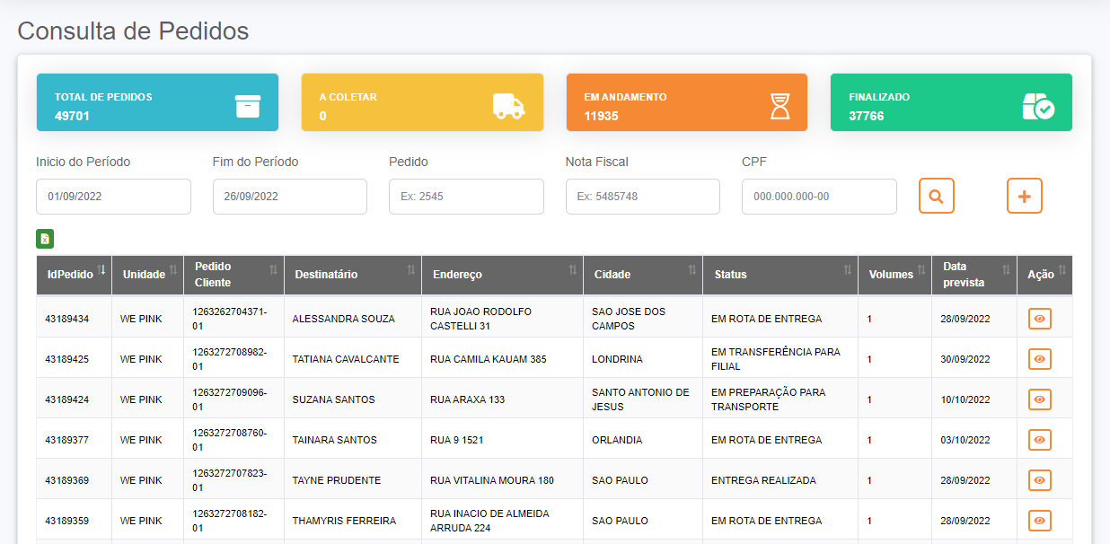
Consulta de Pedidos
O Painel de Consulta de Pedidos segue a mesma premissa do Painel de Coletas. Sendo assim, em caso de consultas por período, basta selecionar o período inicial e período final. Contudo, em caso de consultas individuais, pode-se usar número do pedido, NF ou CPF do cliente e clicar na lupa. O relatório de pedidos pode ser exportado em Excel (.xlsx).

Slide 8
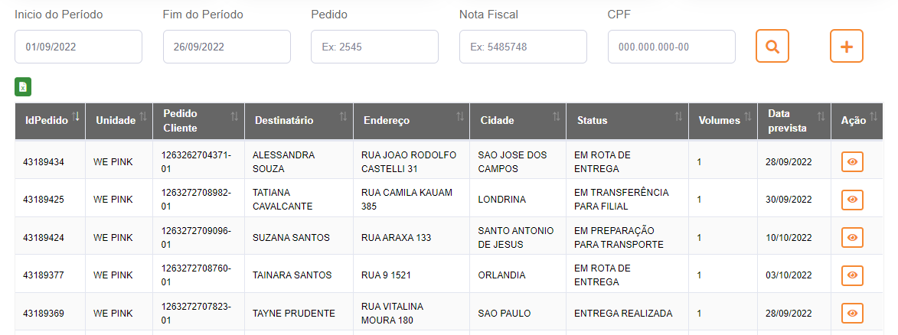
Consulta de Pedidos
Os pedidos serão exibidos em formato de tabela e nela teremos as informações de ID Pedidos, Unidade (Marca), Pedido Cliente, Nome do cliente destinatário, Endereço, Cidade, Status do Pedido, Qtde de Volumes, Data Prevista de Entrega e a Ação*. Neste caso, o campo Ação possui o olho de exibição que irá encaminhar o usuário para página Detalhes do Pedido.

Slide 9
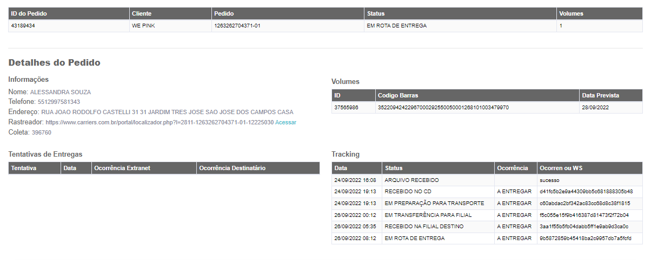
Detalhes do
Pedidos
A guia Detalhes do Pedido tem como função exibir informações mais detalhadas do pedido consultado, ou seja, teremos a exibição dos Detalhes do Pedidos, Volumes, Tentativa de Entregas e o Tracking (fluxo) do pedido até o momento em que foi consultado.

Slide 10
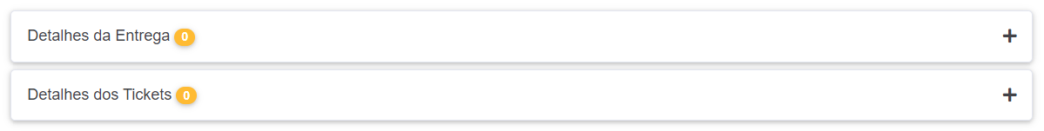
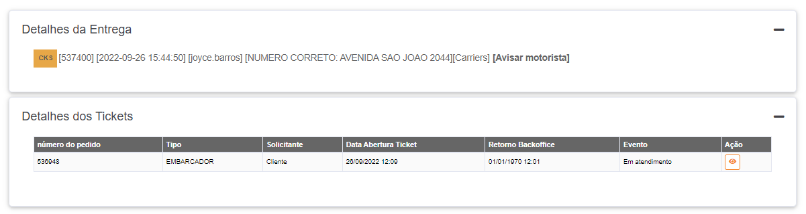
Detalhes do
Pedidos
Na mesma aba, temos os campos “Detalhes da Entrega” e “Detalhes dos Tickets”. O campo Detalhes da Entrega, tem como objetivo listar as informações adquiridas através do CKS. Já o campo Detalhes do Tickets visa o acompanhamento de tickets abertos para aquele pedido em questão, neste caso, temos o campo Ação* para exibição de maiores informações quanto aos detalhes do ticket.

Slide 11
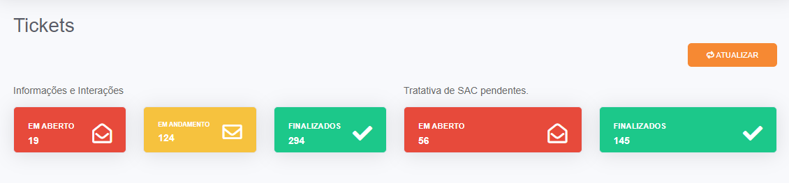
TICKETS
O acompanhamento de TICKETS é realizado através de duas visões, sendo elas, Informação e Interações e as Tratativas de SAC Pendentes, ele tem como finalidade realizar o monitoramento das interações realizadas entre a Carriers e as Lojas.

Slide 12
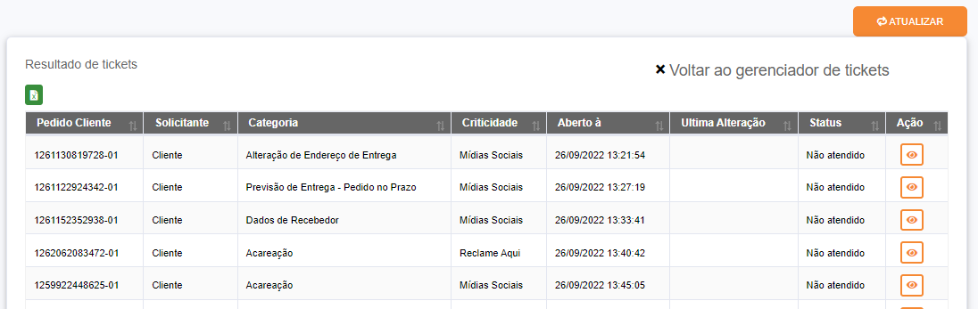
TICKETS
Da mesma maneira que os relatórios anteriores, os TICKETS serão exibidos através de uma tabela que pode ser exportada pra Excel (.xlsx). Na tabela exibida, teremos as informações do Pedido do Cliente, Solicitante do TICKET, Categoria, Criticidade, Data de Abertura, Última Alteração, Status e a Ação* que irá redirecionar o usuário para a aba de Visualização do TICKET.

Slide 13
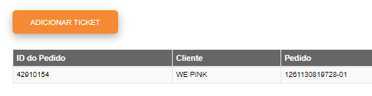
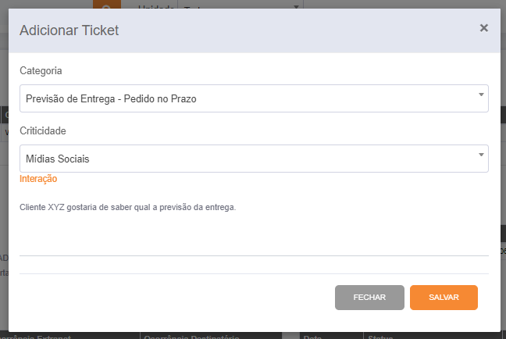
Abertura de
TICKETS
Para realizar a Abertura de um TICKET, é necessário consultar o Pedido e ir até a aba Detalhes do Pedido e clicar em Adicionar TICKET. Uma nova janela irá abrir no meio da tela, basta selecionar a Categoria, Criticidade e Interação que melhor se adapta a situação do requerente.

Slide 14
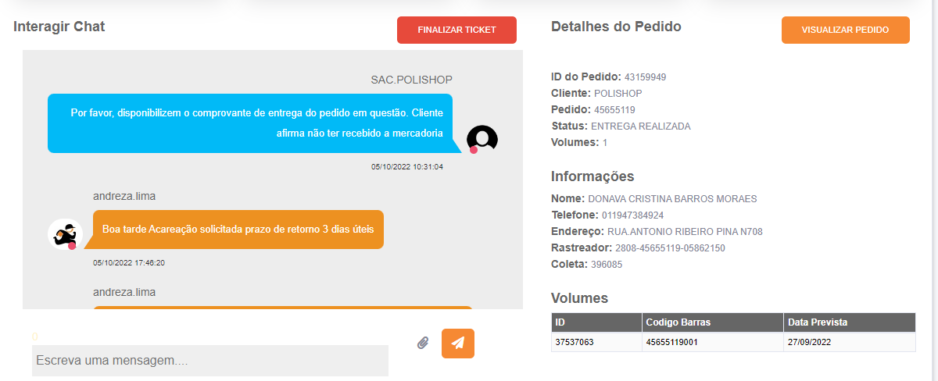
Visualização dos
TICKETS
A Visualização dos TICKETS tem como propósito apresentar um resumo do que está sendo tratado no TICKET em questão, e onde podemos
Interagir com o nosso time de atendimento.

Slide 15
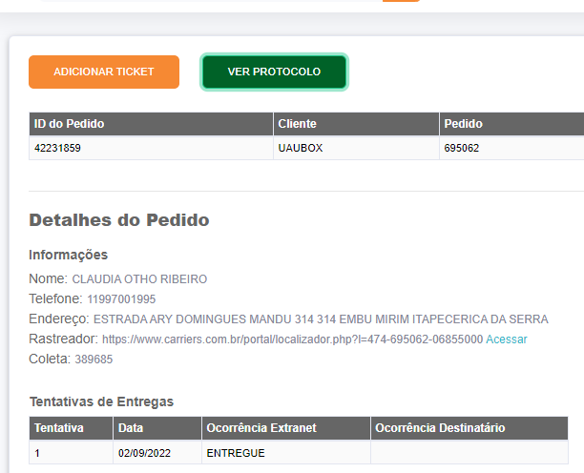
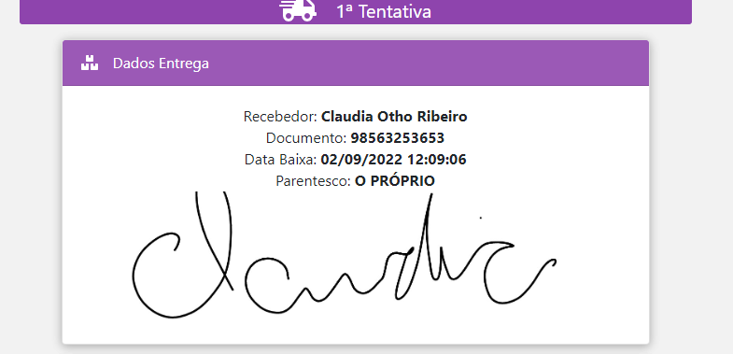
Visualização dos
TICKETS
Para visualizar quem recebeu a mercadoria , basta clicar na aba * VER PROTOCOLO*

Slide 16
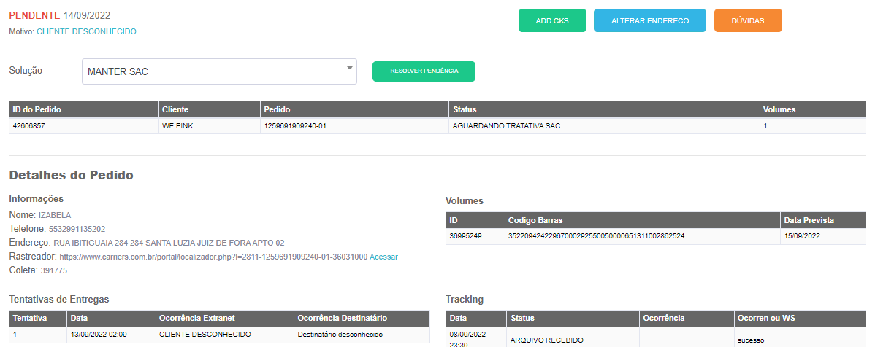
Tratativas de
SAC Pendentes
A Tratativa de SAC Pendentes tem como objetivo realizar o acompanhamento de pedidos que passaram por uma ou mais tentativas de insucesso na etapa final da entrega , ou seja, nela temos o acesso para adicionar um CKS (Informações adicionais), Alterar o Endereço, Dúvidas e Resolução de Pendências.

Slide 17

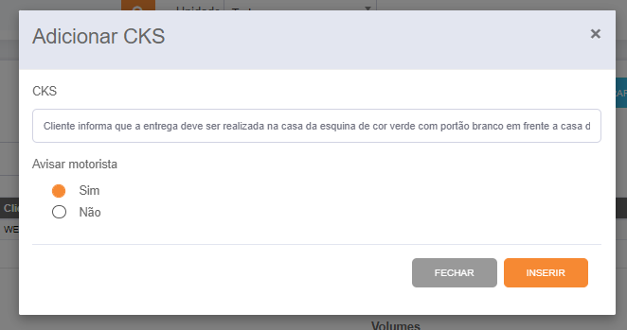
Tratativas de
SAC Pendentes
Para adicionar um CKS (Informações adicionais) basta clicar em ADD CKS e inserir a informação que deseja e se essa informação deve ser ou não compartilhada com o motorista responsável pela entrega e clicar em INSERIR.

Slide 18

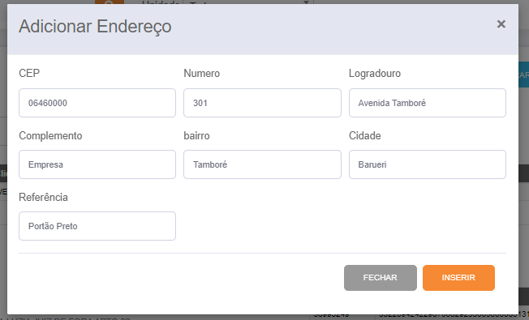
Tratativas de
SAC Pendentes
Para realizar a alteração do endereço, basta clicar em ALTERAR O ENDEREÇO e inserir o novo CEP de entrega, os campos Logradouro, Bairro e Cidade serão preenchidos automaticamente, contudo, os campos Número, Completo e Referência devem ser preenchidos manualmente.

Slide 19

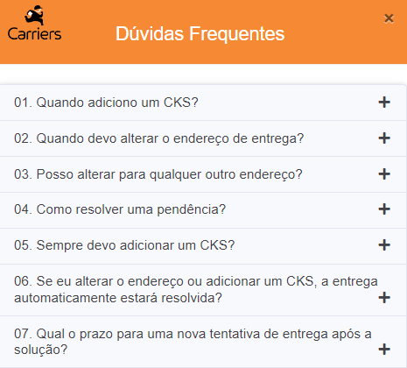
Tratativas de
SAC Pendentes
O campo de dúvidas encaminhará o usuário para uma lista de dúvidas comuns que podem ser respondidas ao clicar em + (mais).

Slide 20
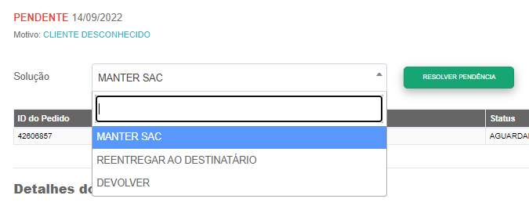
Tratativas de
SAC Pendentes
Para resolver uma pendência, é necessário escolher entre as opções Manter SAC, Reentregar ao destinatário ou devolver. Em seguida, selecionar Resolver Pendência.

Slide 21
Pontos de
Atenção
• O time de Back Office tem até 04 (quatro) horas para realizar o primeiro contato no TICKET.
• O TICKET que não tiver retorno conclusivo no primeiro contato ficará em observação na aba de TICKETS – Em Andamento.
• A Visualização de TICKETS não é um chat, é apenas um conceito visual de fácil exibição na leitura e interpretação das informações.
• A cada novo comentário da loja dentro do TICKET , o nosso time de atendimento tem um prazo de 24 horas para responder a solicitação e passar novas orientações sobre o andamento da entrega.
• O CKS não sobe pra nenhuma tratativa do Back Office, ele serve apenas como complemento de informação que pode auxiliar na entrega.
• Pedidos com 03 (três) ocorrências iguais são bloqueados e entram no fluxo de Tratativa SAC.
• Pedidos com ocorrências de Mudou-se, Recusa e Desconhecido no local entram para SAC na primeira ocorrência.
• Pedidos como Pendência SAC acima de 10 dias de tratativa são encaminhados para Devolução automaticamente.

Slide 22
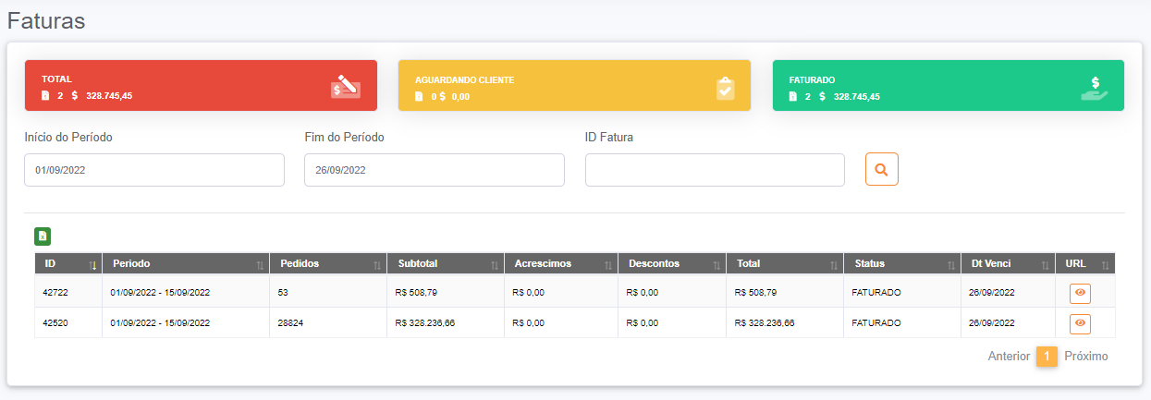
Painel
Financeiro
O Painel Financeiro tem como objetivo exibir o resumo do faturamento total realizado pelo cliente no período filtrado em Início do Período (Data Inicial) e Fim do Período (Data Final). Contudo, se clicar no campo Ação* uma nova guia será aberto com resumo da fatura exibida.

Slide 23
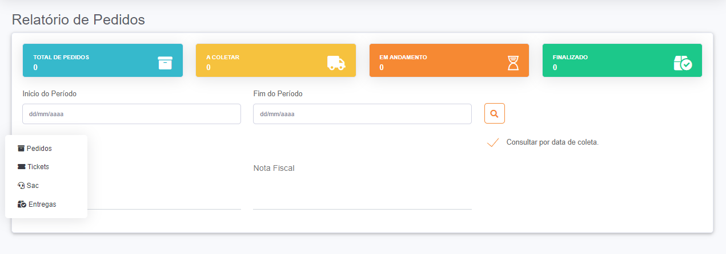
Aba de
Relatórios
A aba de relatórios tem como finalidade exportar as informações de um período específico, podendo ele ser o Relatório de Pedidos, TICKETS, SAC ou Entregas.

Slide 24
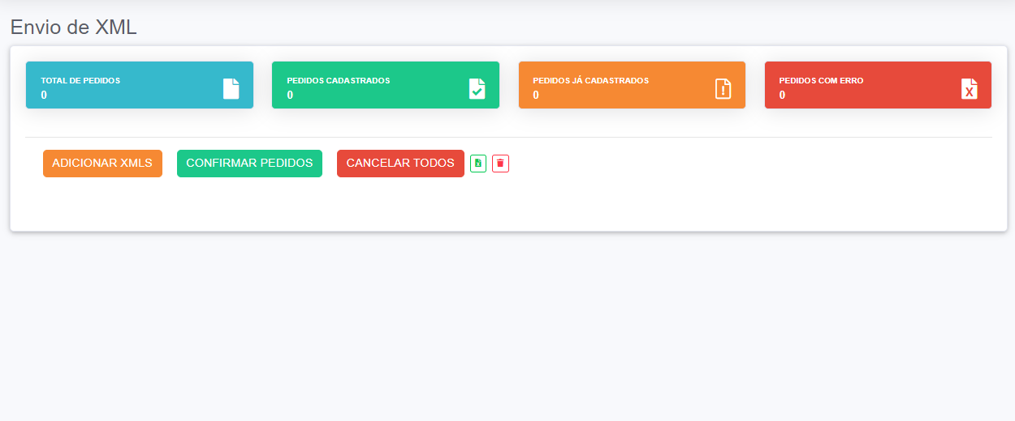
Importar
XML
A aba de Envio de XML tem como objetivo realizar o envio, confirmação e cancelamento dos XMLs presentes.

